Slide 1
Till dig som presenterar
Reflektion och förankring
Hur påverkar det här vårt arbetssätt?
Vad betyder den nya strukturen i praktiken – för oss som chefer, medarbetare och ledningsgrupper?
Vem behöver jag prata med?
Vilka roller och funktioner är viktiga att involvera för att vi ska lyckas?
Vem bär detta vidare?
Vem i min förvaltning, avdelning och/eller enhet behöver förstå och driva detta vidare?
Vad innebär det för mig?
Hur behöver jag agera som chef?
Vad förväntas av mig som medarbetare?

Slide 2
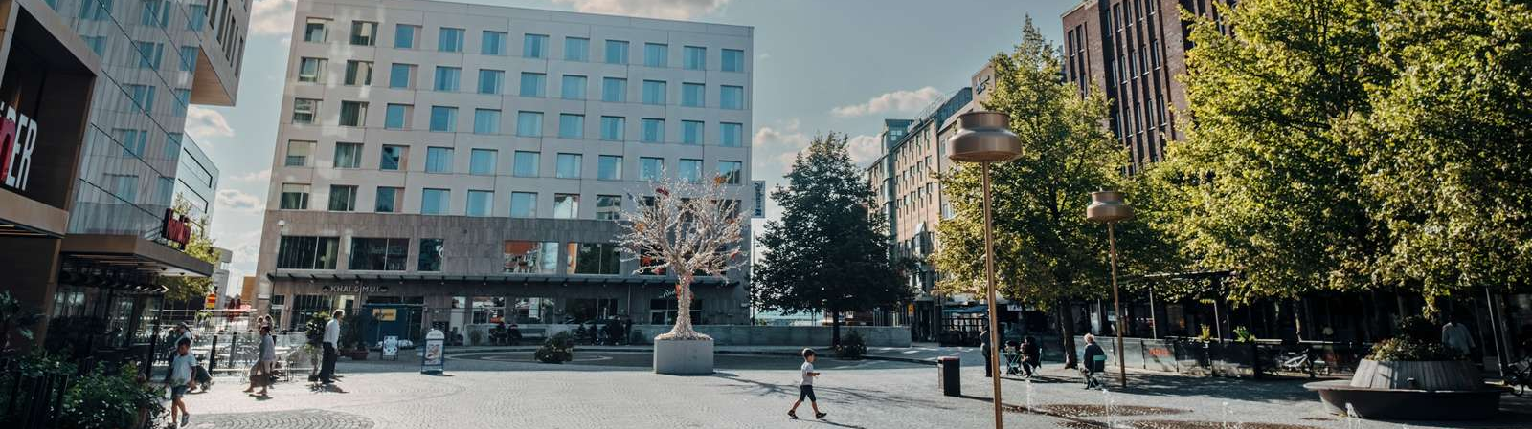
Nu förstärker vi samordningen
Struktur, kultur och förmåga - tillsammans för Helsingborg
Notes:
Syftet med denna presentation är att visa hur kommunikationen bidrar till att bygga vår förmåga att samordna oss i en komplex tid. Det handlar inte om implementering – utan om förflyttning.
Kommunikation är inte en stödaktivitet vid sidan av – det är ett strategiskt verktyg som bygger stadens samordningsförmåga.
Den gör komplexitet hanterbar, stärker tilliten och förtydligar riktningen. Den gör det lättare att förstå sitt uppdrag, känna mod och ta ansvar – i linje med våra gemensamma arbetssätt.
Genom att hålla ihop budskapen och skapa igenkänning hjälper kommunikationen oss att agera mer samordnat, långsiktigt och med större effekt.

Slide 3
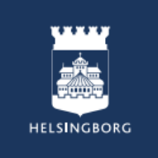
Innehåll presentation
Reflektion och förankring – till dig som presenterar
Övergripande berättelse och budskap
Övergripande syfte
Nuläge, behov och möjligheter
Byggstenar för samordning
De vägledande principerna
Funktionella ledningsgrupper
KGL och FDG:s roll
Kommunikation – aktiviteter och enheter

Slide 4
Övergripande berättelse och budskap
När omvärlden förändras behöver Helsingborgs stad stå stabilt - men inte stilla. Vi behöver möta komplexitet och nya krav genom att vara handlingskraftiga och ständigt utveckla både det vi gör och hur vi arbetar.
Behovet av samordning – att möta utmaningar och möjligheter tillsammans är större än någonsin. Mycket görs redan idag för att lyssna, involvera och samordna över organisationsgränserna. För att ytterligare utveckla vårt arbetssätt och stärka vår gemensamma förmåga, behöver vi metoder och strukturer som stöttar och accelererar den utveckling vi behöver göra.
Därför förstärker vi nu vårt arbetssätt för samordning. Det ska göra det enklare att agera som en stad – med ett gemensamt arbetssätt för att stärka samordningen.
Arbetssättet består av två byggstenar.
Vägledande principer – som ger oss en gemensam kompass för hur vi samordnar oss med fokus på att skapa värde.
Funktionella ledningsgrupper – ger struktur inom områden där vi behöver förstärka samordningen.

Slide 5
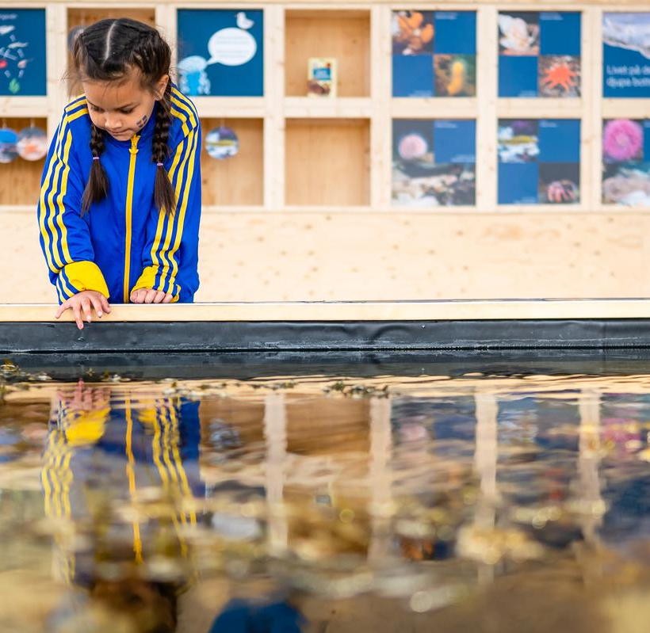
Förändringar och högre krav kräver bättre samordning
Övergripande syfte
Vi verkar i en snabbföränderlig omvärld – och behöver lösa allt mer komplexa samhällsuppdrag.
Det kräver att vi stärker vår samordning över organisationsgränser – för att samla fler perspektiv, göra framåtriktade analyser, enas om gemensamma prioriteringar och skapa ökad transparens.
Allt detta bidrar till större genomförandekraft –
och ökat värde för dem vi är till för.

Slide 6

Arbetssätt för samordning
Nuläge, behov och möjlighet
Vi behöver stärka gemensamma arbetssätt. Inte för att ersätta det som fungerar, utan för att skapa ännu mer värde.
Ett arbetssätt som stöttar och accelererar den samordning och utveckling vi vill se.
Ett arbetssätt som tar vara på kompetens och perspektiv och som gör det enklare för oss att agera som en stad.

Slide 7
Arbetssätt för samordning
Byggstenar för samordning
Det nya arbetssättet består av två byggstenar. De fungerar tillsammans med stadens befintliga ledningssystem, och stärker vår förmåga att fånga fler perspektiv, göra djupare analyser och lösa komplexa utmaningar tillsammans.
Vägledande principer
En gemensam kompass för hur vi samordnar oss
Fokuserar på värde, fler perspektiv och lärande
Funktionella ledningsgrupper
Inom områden där vi behöver förstärkt samordning
Arbetar efter de vägledande principerna
Bidrar till ett helhetsperspektiv för stadens ledning

Slide 8
Vägledande principer - syfte
Byggsten för samordning - metod
Våra vägledande principer
Principerna är vår gemensamma grund och kompass för hur vi samordnar oss.
De hjälper oss att arbeta mer lika och skapa synergier genom att:
Utgå från behov och omvärld
Säkerställa effekt och lärande
Bemanna klokt
Hålla oss i linje med vårt gemensamma uppdrag
Vi samordnar oss för att:
Skapa mervärde för kommunens invånare, näringsliv, kärnverksamheter och/eller andra intressenter​
Arbeta med frågeställningar utifrån flera perspektiv ​
För att nyttja vår samlade kompetens, såväl inom kommunen som med externa parter​
När vi samordnar oss ska vi: ​
Utgå från en omvärlds- och behovsanalys​
Fokusera på att leverera önskade värden och effekter​
Arbeta i partnerskap för gemensamt ansvarstagande​
Bemanna med kompetens och mandat utifrån frågans karaktär​
Säkerställa att arbetet ligger i linje med uppdrag inom nämnd och styrelse.

Slide 9
Vägledande principer – så kommer vi igång
Byggsten för samordning - metod
Våra vägledande principer
För att komma igång med de vägledande principerna finns ett dialogmaterial som stöd.
Det hjälper till att utforska vad principerna betyder i praktiken – i er vardag, i ert uppdrag
och i samordning med andra.
Materialet är framtaget för att främja lärande och skapa en gemensam förståelse. Det stöttar er i att utveckla arbetssätt som leder till bättre samordning, tydligare riktning och ökad effekt.
Vi samordnar oss för att:
Skapa mervärde för kommunens invånare, näringsliv, kärnverksamheter och/eller andra intressenter​
Arbeta med frågeställningar utifrån flera perspektiv ​
För att nyttja vår samlade kompetens, såväl inom kommunen som med externa parter​
När vi samordnar oss ska vi: ​
Utgå från en omvärlds- och behovsanalys​
Fokusera på att leverera önskade värden och effekter​
Arbeta i partnerskap för gemensamt ansvarstagande​
Bemanna med kompetens och mandat utifrån frågans karaktär​
Säkerställa att arbetet ligger i linje med uppdrag inom nämnd och styrelse

Slide 10
Funktionella ledningsgrupper - syfte
Byggsten för samordning - struktur
10 funktionella ledningsgrupper
Styr- och stödprocesser:​
HR-processer​
Ekonomi och upphandling​
Styrning​
Digitalisering​
Kommunikation (invånar-, kris-/ medarbetarperspektivet)​
Innovation kärnverksamheter​
Civil beredskap
Komplexa förflyttningar:​
Stadsutveckling​
Tillväxt​
Staden där alla räknas och där alla kan lyckas
De funktionella ledningsgrupperna finns inom områden där behovet av förstärkt samordning är särskilt stort
Grupperna bidrar till helhet genom att:
Samlar fler perspektiv från olika delar av staden
Utgår från en analys av utmaningar och behov
Fokuserar på det som gör verklig skillnad – det som skapar effekt och värde
Arbetar transparent, vilket stärker tilliten, ökar samsynen vilket bidrar till större genomförandekraft
Ger stadens ledning ett tydligare helhetsperspektiv.

Slide 11
Funktionella ledningsgrupper – det här händer nu
Byggsten för samordning - struktur
10 funktionella ledningsgrupper
Styr- och stödprocesser:​
HR-processer​
Ekonomi och upphandling​
Styrning​
Digitalisering​
Kommunikation (invånar-, kris-/ medarbetarperspektivet)​
Innovation kärnverksamheter​
Civil beredskap
Komplexa förflyttningar:​
Stadsutveckling​
Tillväxt​
Staden där alla räknas och där alla kan lyckas
De funktionella ledningsgruppernas första uppdrag är att lägga grunden för sitt arbete genom tre steg:
Göra en framåtriktad analys
Syftet med analysen är att identifiera de mest prioriterade behoven kopplat till de förflyttningar gruppen ska samordna men också att fånga den samlade kunskapen om såväl framtid som nutid. Analysen ska fungera som ett strategiskt underlag för att kunna prioritera arbetet med samordningen.
Formulera en tydlig uppdragsbeskrivning
Uppdragsbeskrivningen syftar till att skapa samsyn och tydliggöra den funktionella ledningsgruppens uppdrag och förväntade effekter.
Skapa en samordningsplan
Synliggör vilka förflyttningar som är i fokus, vem som ansvarar för vad, vilka grupper och/eller partners som involveras – och hur uppföljning sker.

